Slide 1
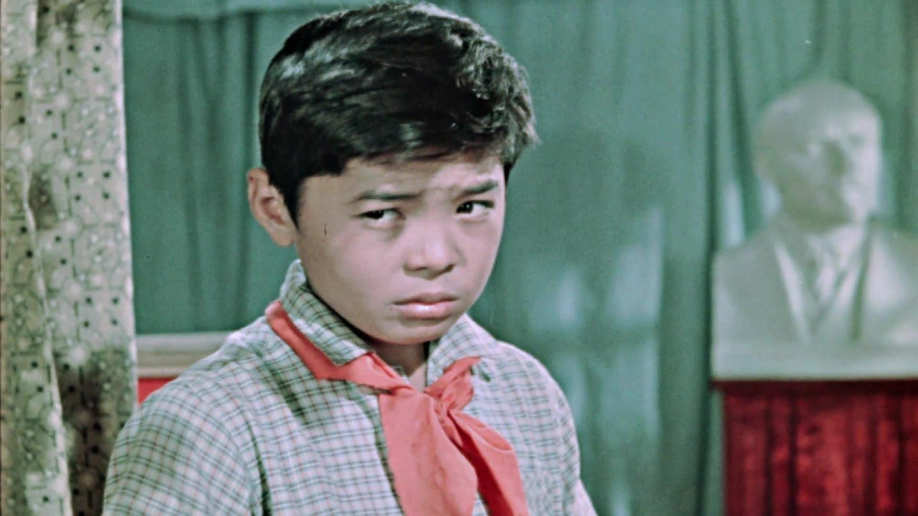
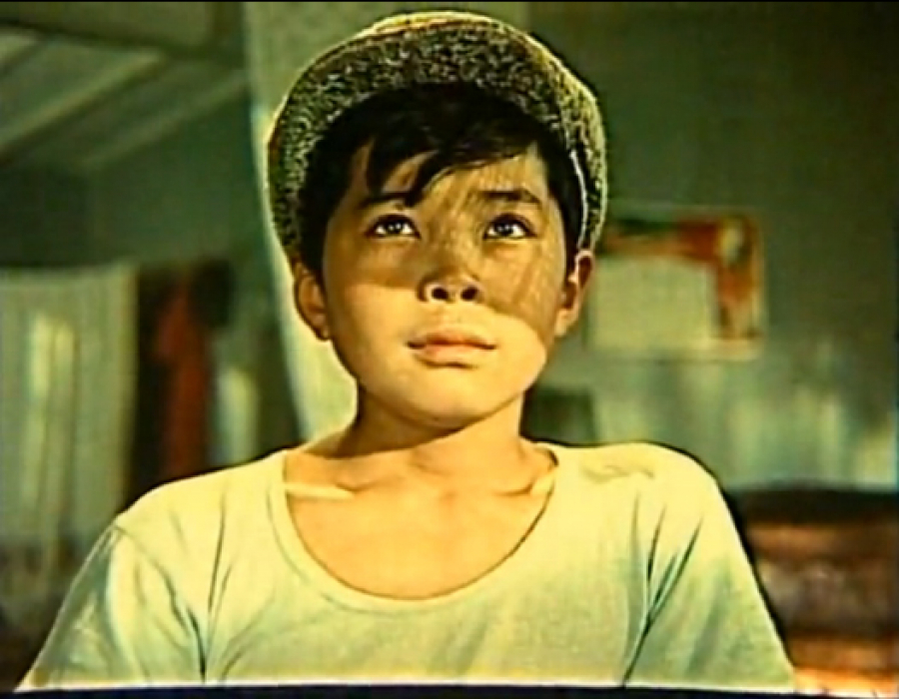
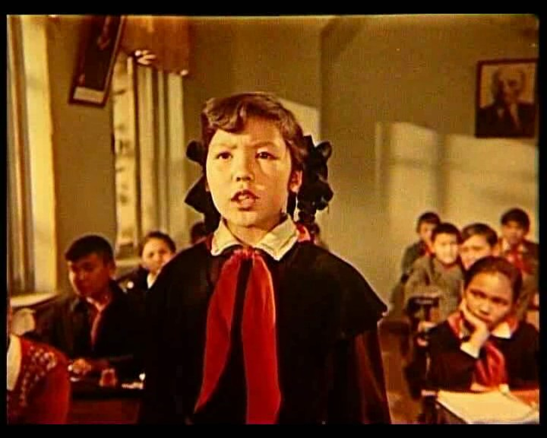
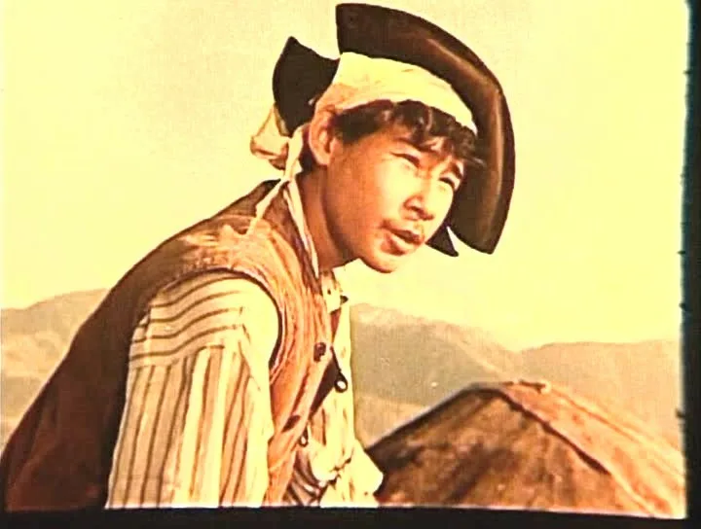
Гүлді өңір
Дәмді тағам
Шексіз ақыл
Әдепсіз бала

Slide 2
Өнерлі жігіт
Кестелі орамал
Ақылды қыз
Сусыз жер

Slide 3

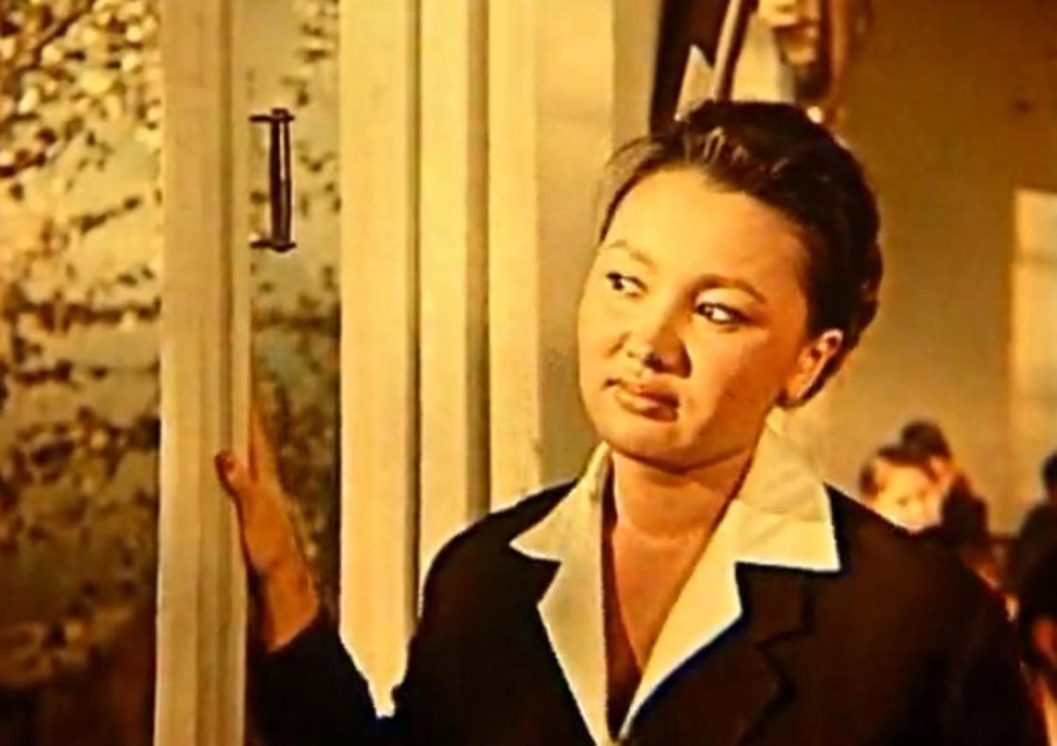
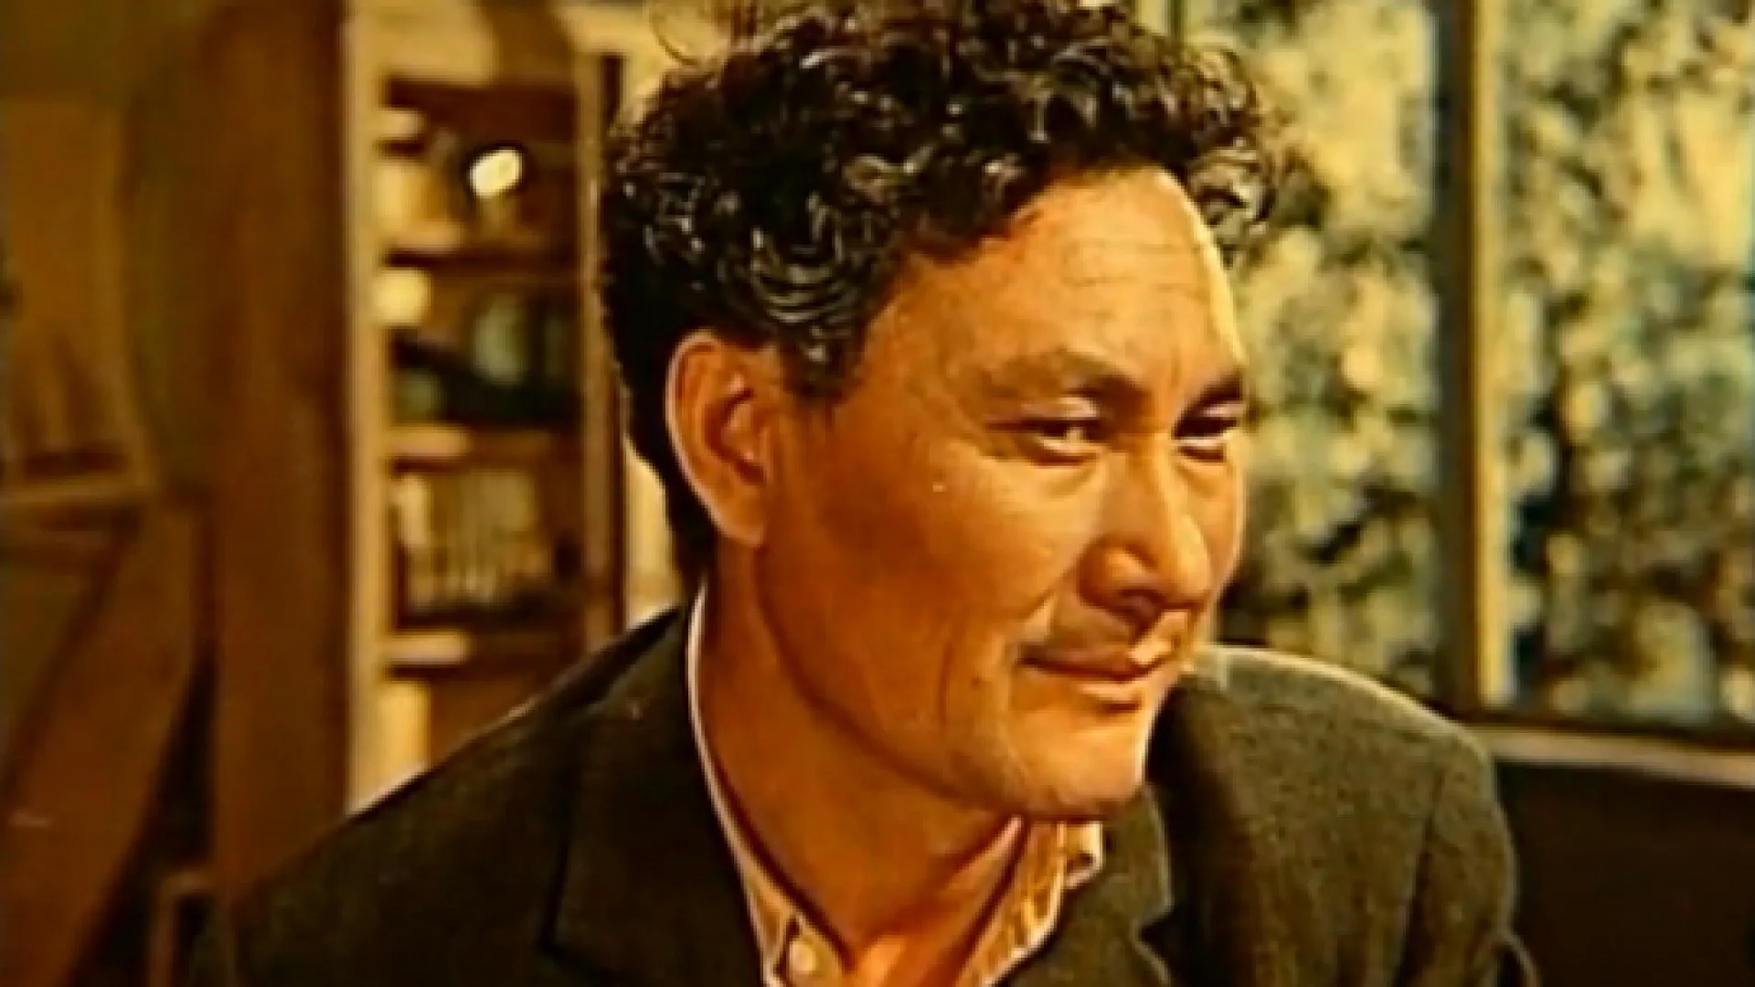
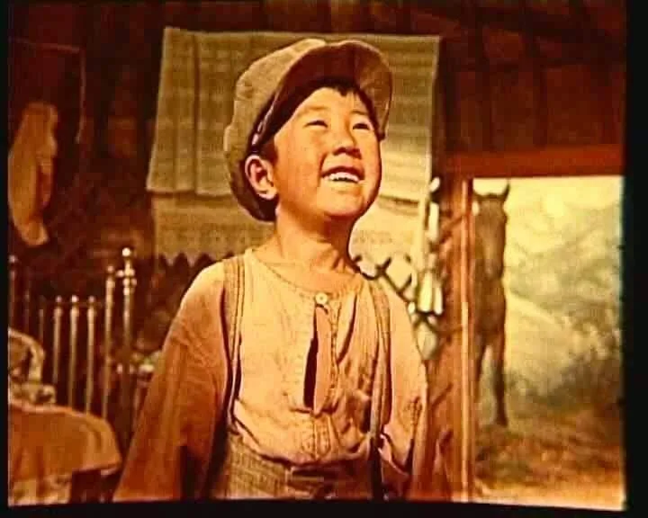
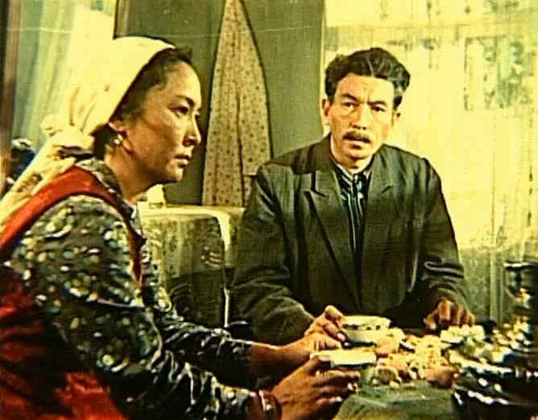
Үлкен мектеп
Таза сынып
Әдемі бала
Қызыл камзол

Slide 4
Қымбат жібек
Көкшіл аспан
Тәтті қылық
Сары уайым

Slide 5
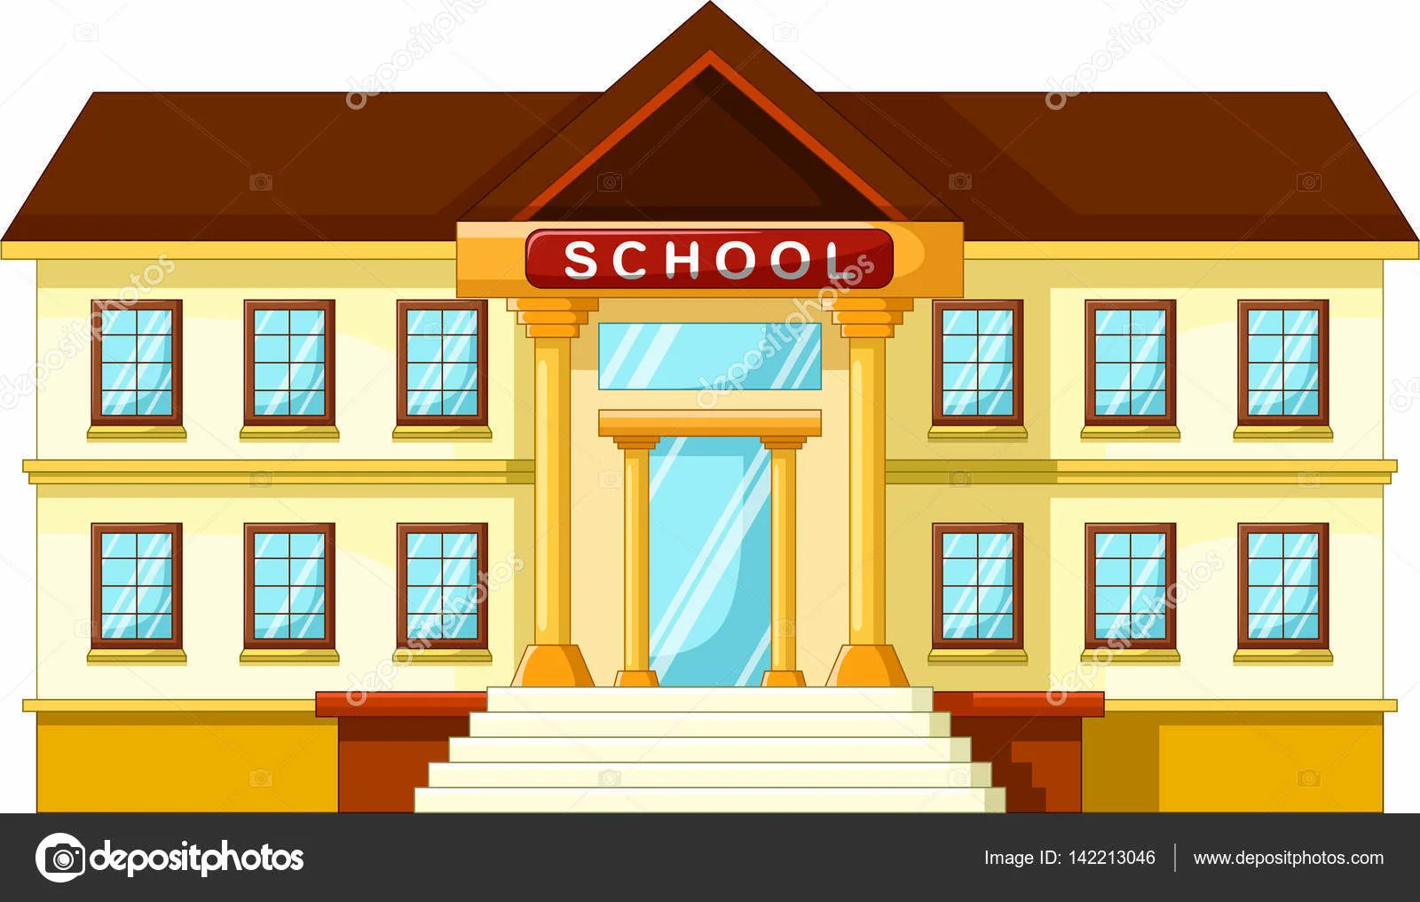
САПАЛЫҚ СЫН ЕСІМ
МЕКТЕП

Slide 6
ҚАТЫСТЫҚ СЫН ЕСІМ
МЕКТЕП

